Slide 1
多元描述统计分析

Slide 2
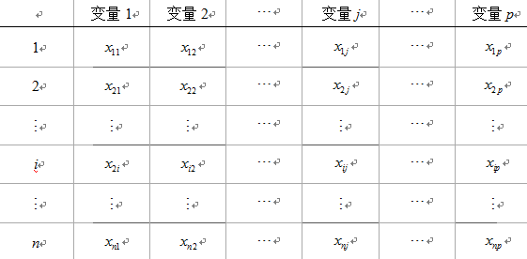
多元数据的表格形式
设p个变量来记录事物的特征，对于每个个体或单位，记录下这些变量的测量值。我们用记号表示第i个样本上第j个变量的测量值，即
x_{ij}=第j个变量的第i项测量值

Slide 3
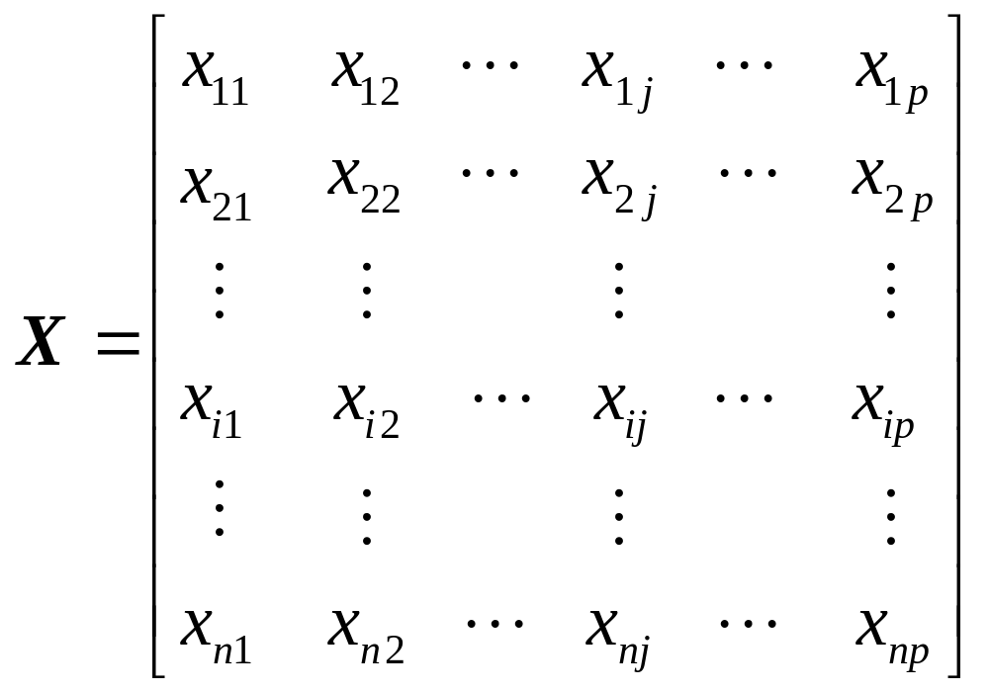
多元数据的矩阵形式
X=(x_{ij})_{n×p}

Slide 4
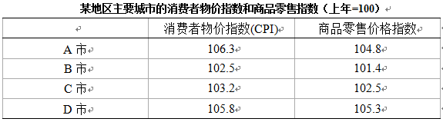
例题分析
消费者物价指数(CPI)是反映与居民生活有关的产品及劳务价格统计出来的物价变动指标，通常作为观察通货膨胀水平的重要指标。商品零售价格指数是反映一定时期内商品零售价格变动趋势和程度的相对数。两者都能为研究市场流通、进行国民经济核算提供依据。

Slide 5
样本数据的矩阵形式为：

Slide 6
多元描述统计量
样本均值
样本协方差
样本相关系数

Slide 7
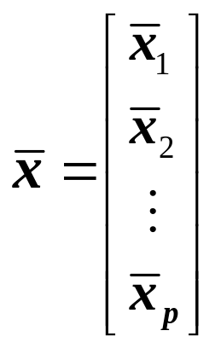
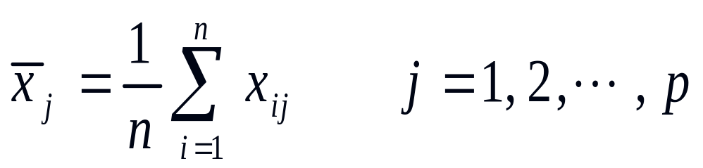
样本均值
矩阵形式
  其中

Slide 8
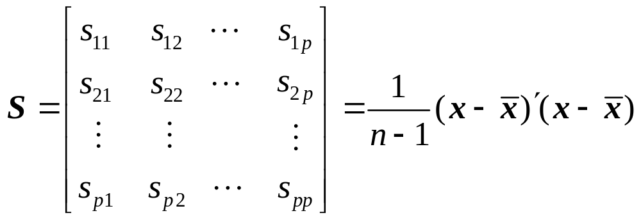
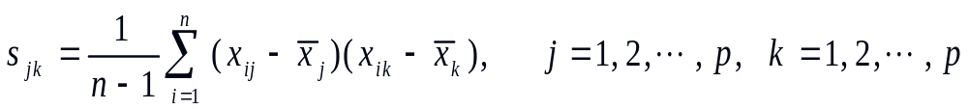
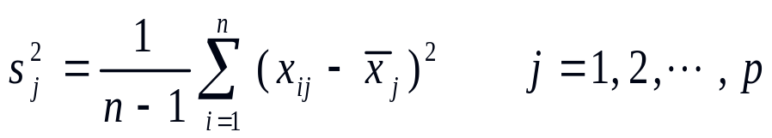
样本协方差
矩阵形式
  其中
    事实上，s_{jk}是变量j和k的协方差
    当j=k时， s_{jj}是变量j的方差，也常记为
  s_{jk} = s_{kj} ，即S是对称矩阵。

Slide 9
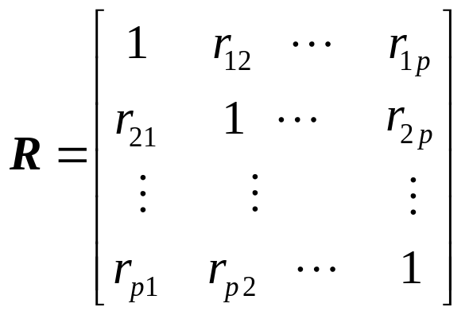
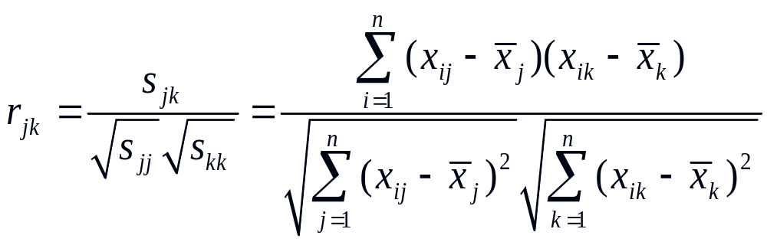
样本相关系数
矩阵形式
  其中
  R也为对称矩阵

Slide 10
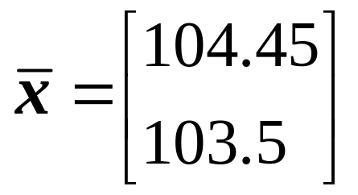
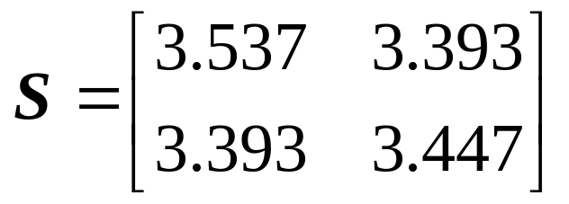
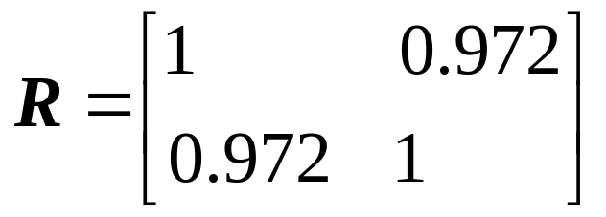
例1.1
样本数据
的均值、协方差矩阵、相关系数矩阵分别为：

Slide 11
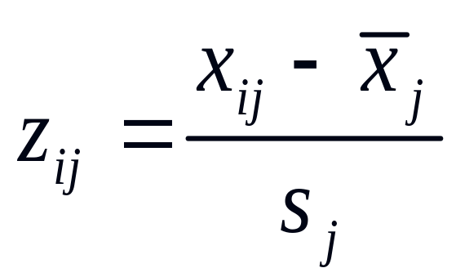
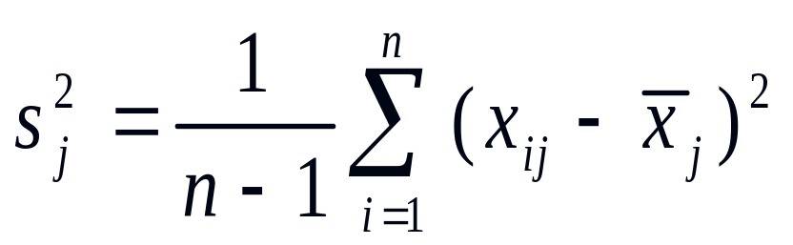
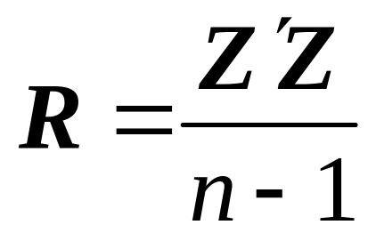
数据的标准化处理
公式
  其中
此时，

Slide 12
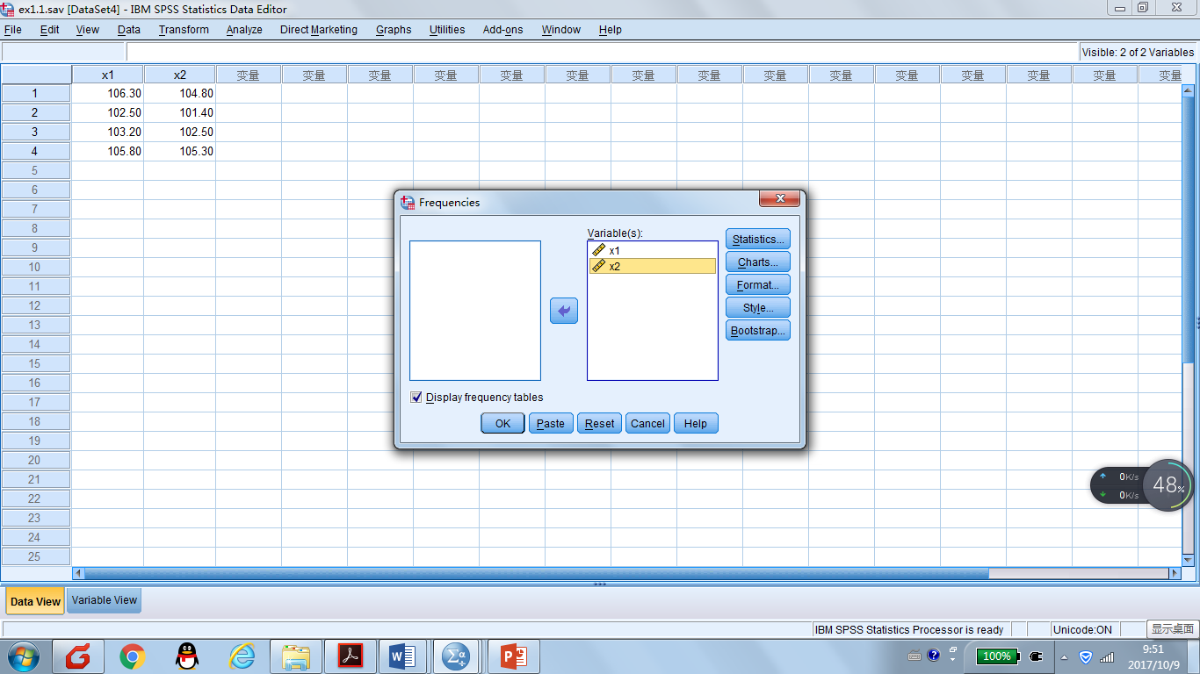
SPSS应用-样本均值和方差
Analyze → Descriptive Statistics→ Frequencies
统计量

Slide 13
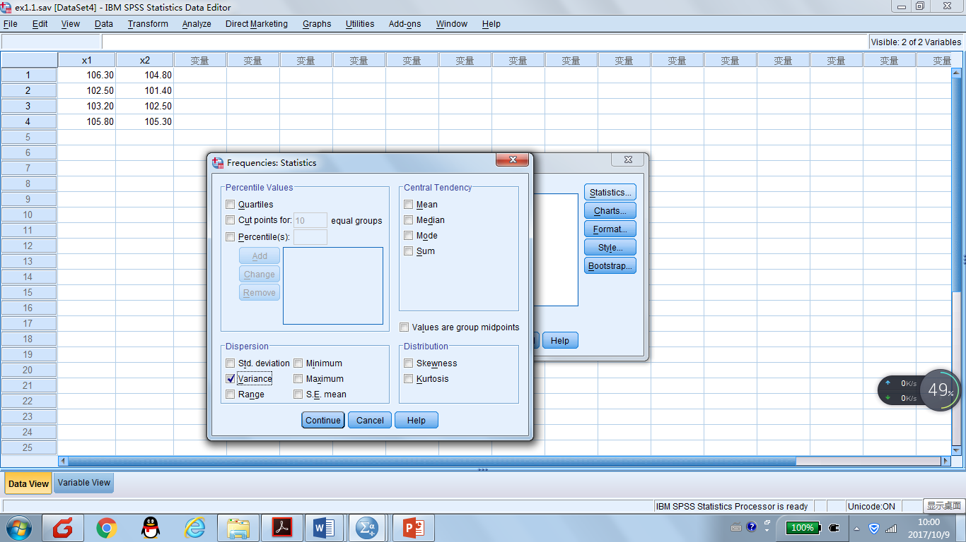
单击“Statistics”按钮，弹出“Frequencies：Statistics”对话框
集中
趋势
分位数
离散
程度

Slide 14
输出结果
Statistics
 |  | x1 | x2
N | Valid | 4 | 4
 | Missing | 0 | 0
Mean |  | 104.4500 | 103.5000
Variance |  | 3.537 | 3.447
结果解释
  两个变量的均值分别为104.45和103.5
  两个变量的方差分别为3.53667和3.44667

Slide 15
SPSS应用-样本协方差
输出结果
Inter-Item Covariance Matrix
 | x1 | x2
x1 | 3.537 | 3.393
x2 | 3.393 | 3.447
结果解释
  两个变量之间的协方差为3.393，方差分别为3.537、3.447。

Slide 16
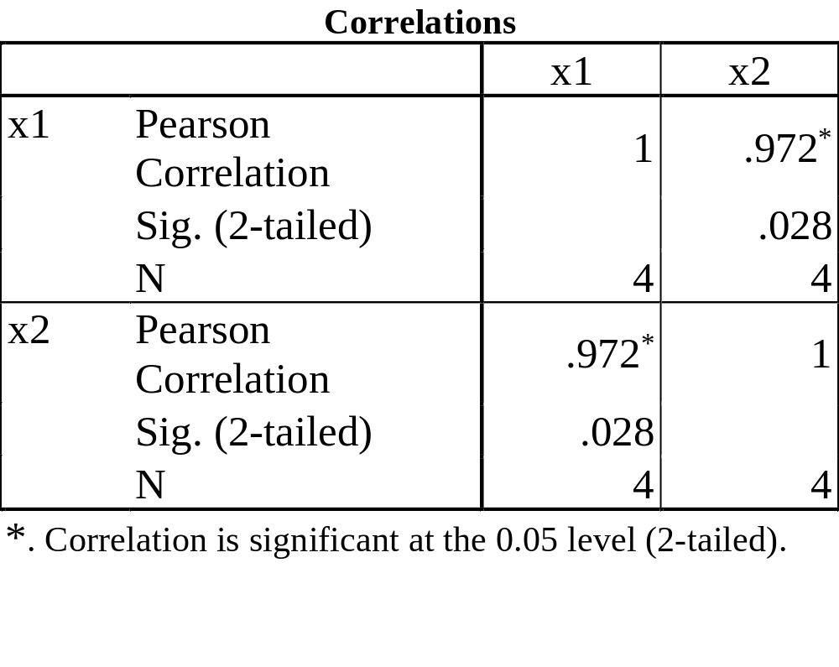
SPSS应用-样本相关系数
输出结果
结果解释
  两个变量之间的相关系数为0.972，p值为0.028（小于显著性水平0.05），所以相关性显著。

Slide 17
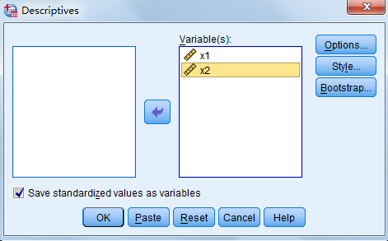
SPSS应用-数据的标准化变换
Analyze → Descriptive Statistics→ Descriptives

Slide 18
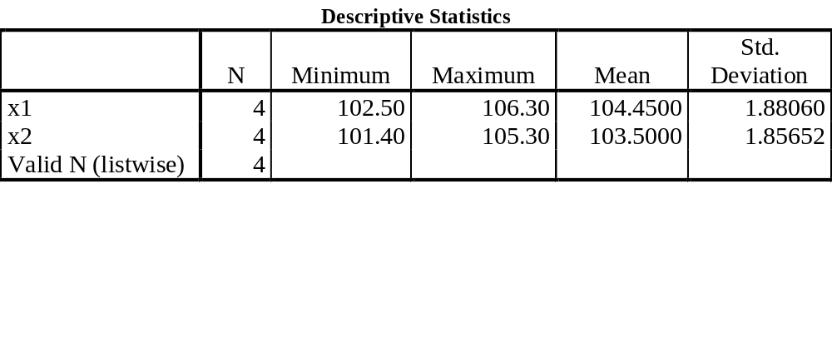
输出结果（1）

Slide 19
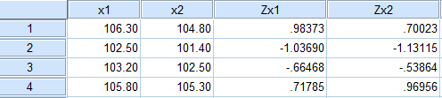
输出结果（2）
结果解释
  表中的“zx1”和“zx2”为标准化后的值，可以进行后续的统计分析

Slide 20
常用的统计图
散点图
条形图
线图
…

Slide 21
注意问题
利用图表表示数据时，首先要确定数据所属类型是定性数据还是定量数据
定性数据常用的图形表示：
  条形图
  饼图
  环形图
  …
定量数据常用的图形表示：
  折线图
  直方图
  茎叶图
  箱线图
  散点图
  雷达图
  …

Slide 22
散点图
（Scatter Plot）
是直观反映变量间相关关系的一种统计图形
能表现数据的原始分布情况
常用的是二维散点图、散点图矩阵

Slide 23
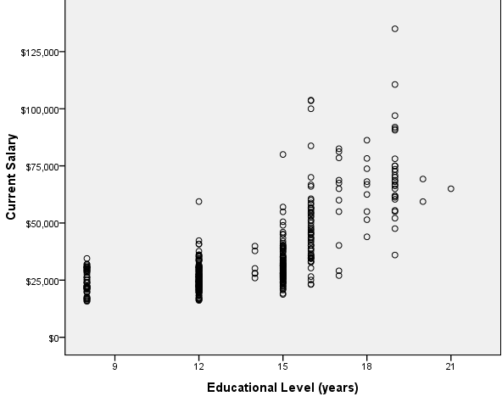
用SPSS绘制散点图-例1.2
受教育年限和工资水平的简单散点图

Slide 24
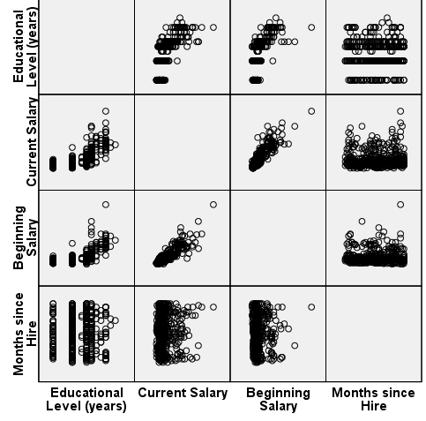
受教育年限、工资水平、初始工资水平和工作时间的矩阵散点图

Slide 25
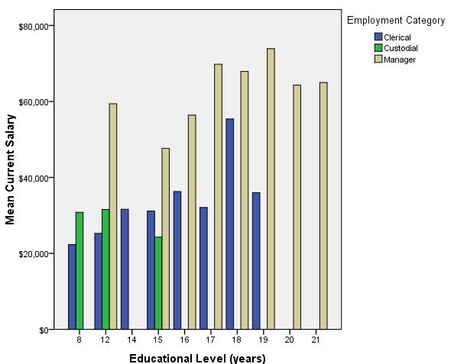
条形图
（Bar Charts）
受教育年限、工作类别和工资水平的条形图

Slide 26
原始数据—箱线图
用于显示未分组的原始数据的分布
由一组数据的5个特征值绘制而成，它由一个箱子和两条线段组成
绘制方法
  首先找出一组数据的5个特征值，即最大值、最小值、中位数M_{e}和两个四分位数(下四分位数Q_{L}和上四分位数Q_{U})
  连接两个四分位数画出箱子，再将两个极值点与箱子相连接
  该箱线图也称为Median/Quart./Range箱线图

Slide 27
原始数据—简单箱线图
(箱线图的构成)
X
Q
中位数
Q
X
最小值
L
U
最大值
4
6
8
10
12
Median/Quart./Range箱线图

Slide 28
原始数据—简单箱线图
(例题分析)
下四分位数
170.25
中位数
182
上四分位数
197
最大值
237
最小值
141
140 150 160 170 180 190 200 210 220 230 240
某电脑公司销售额数据的Median/Quart./Rang箱线图

Slide 29
原始数据—多批数据箱线图
(例1.3)
【例】 从某大学经济管理专业二年级学生中随机抽取10人，对7门主要课程的考试成绩进行调查，所得结果如表。试绘制各科考试成绩的批比较箱线图，并分析各科考试成绩的分布特征
学生 课程 | 1 | 2 | 3 | 4 | 5 | 6 | 7 | 8 | 9 | 10
计算机 | 86 | 81 | 95 | 70 | 67 | 82 | 72 | 80 | 81 | 77
大学英语 | 81 | 98 | 71 | 70 | 93 | 86 | 83 | 78 | 85 | 81
数学 | 67 | 51 | 74 | 78 | 63 | 91 | 82 | 75 | 71 | 55
管理学 | 93 | 76 | 88 | 66 | 79 | 83 | 92 | 78 | 86 | 78
市场营销 | 74 | 85 | 69 | 90 | 80 | 77 | 84 | 91 | 74 | 70
财务管理 | 68 | 70 | 84 | 73 | 60 | 76 | 81 | 88 | 68 | 75
统计学 | 58 | 68 | 73 | 84 | 81 | 70 | 69 | 94 | 62 | 71

Slide 30
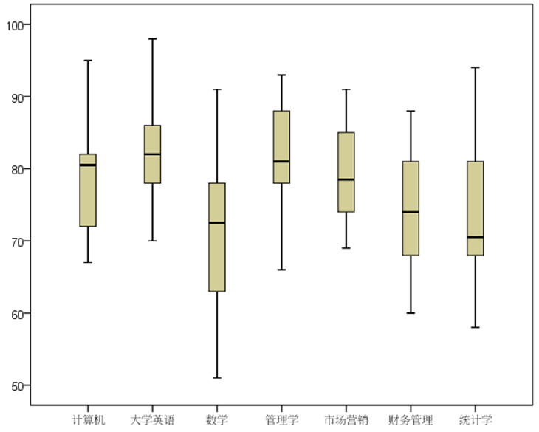
原始数据—多批数据箱线图
7门课程10名学生成绩的箱线图

Slide 31
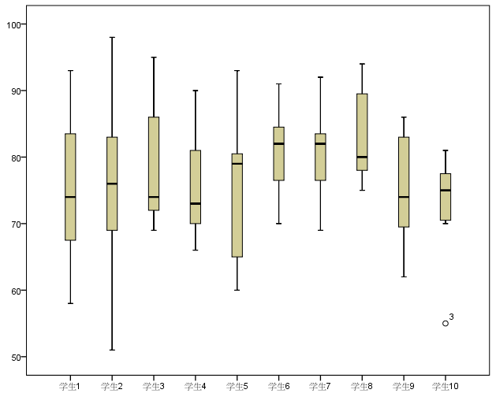
原始数据—多批数据箱线图
10名学生7门课程成绩的箱线图

Slide 32
用SPSS绘制直方图
第1步：选择Graphs→Legacy Dialogs→ Histogram，进入主对话框
或者选择【Analyze】下拉菜单，并选择 【Descriptive statistics-frequences】选项进入【Charts】对话框，选择【histogram】
第2步：在主对话框中将变量选入【Variables】，点击【OK】

Slide 33
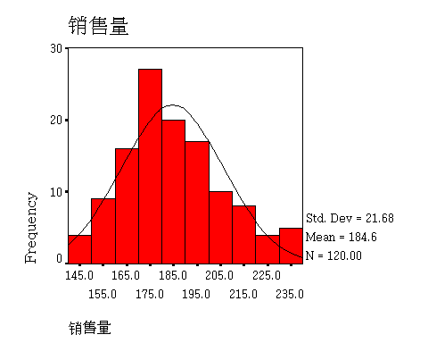
分组数据—直方图
(SPSS绘制的直方图)

Slide 34
原始数据—茎叶图
用于显示未分组的原始数据的分布
由“茎”和“叶”两部分构成，其图形是由数字组成的
以该组数据的高位数值作树茎，低位数字作树叶
树叶上只保留最后一位数字
茎叶图类似于横置的直方图，但又有区别
  直方图可观察一组数据的分布状况，但没有给出具体的数值
  茎叶图既能给出数据的分布状况，又能给出每一个原始数值，保留了原始数据的信息
  直方图适用于大批量数据，茎叶图适用于小批量数据

Slide 35
用SPSS绘制茎叶图和箱线图
(包括直方图)
第1步：选择【Analyze】下拉菜单，并选择 【Descriptive statistics-Explore】选项进入主对话框
第2步：在主对话框中将变量选入【Dependent List】，点击【Plots】，在对话框中选择【Stem- and-leaf】(根据需要可选【Histogram】以给出直方图)。点击【Continue】回到主对话框。点击【OK】

Slide 36
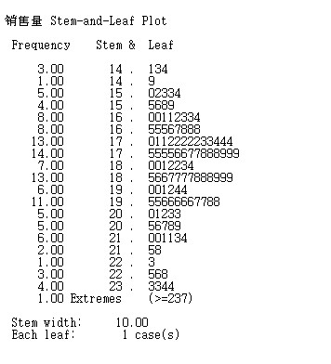
原始数据—茎叶图
(例题分析)

